Slide 1
មេរៀនរំឭកទី៤៤ ផ្ញើជើង ជ្រ ជ្វ ទ្រ ទ្វ
ភាសាខ្មែរ ថ្នាក់ទី២

Slide 2
រំឭក
ឆ្ពុង
ក្រហមឆ្អៅ
ឆ្មាបា
ឆ្គាំឆ្គង
ឆ្អេះឆ្អាប

Slide 3
ជើងព្យញ្ជនៈ
្រ
្វ

Slide 4
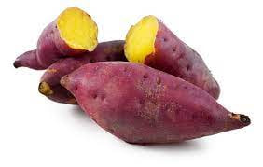
ជ្វ
ជ្រ

Slide 5
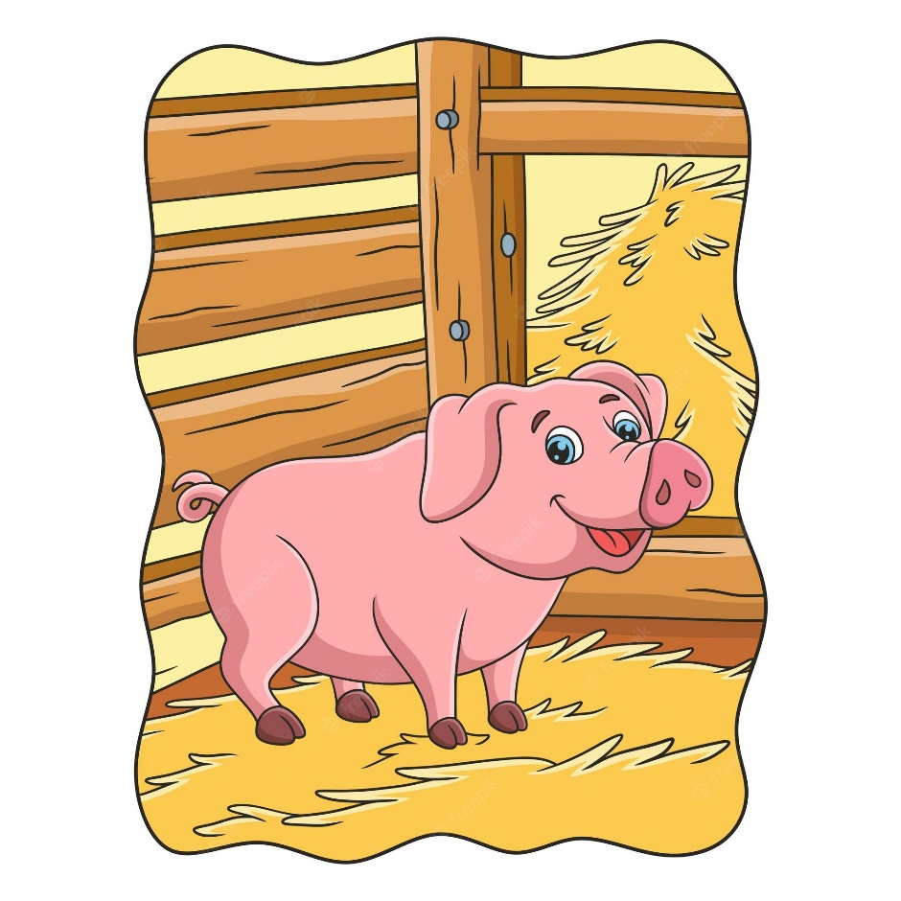
ទ្រ
ទ្វ

Slide 6
ព្យញ្ជនៈផ្ញើជើង
ជ្រ
ជ្វ
ទ្រ
ទ្វ

Slide 7
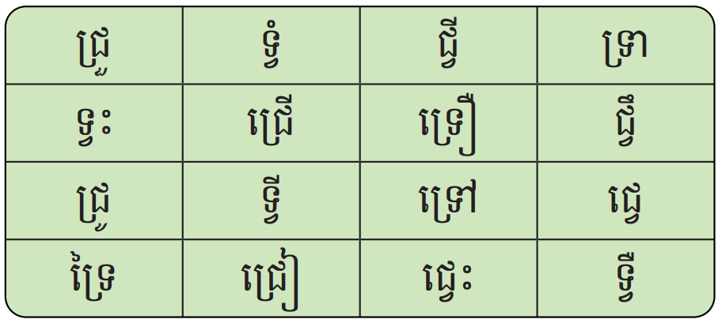
ការអានព្យាង្គ

Slide 8
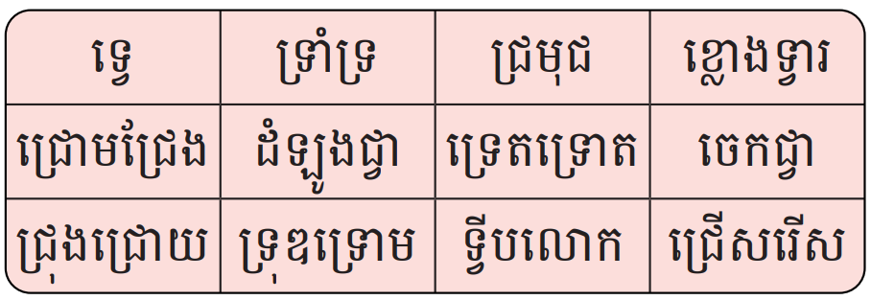
ការអានពាក្យ

Slide 9
ទ្រុឌទ្រោម
ជ្រោមជ្រែង
ជ្រោះនេះជ្រៅណាស់។
ជ្រោះ/នេះ/ជ្រៅ/ណាស់។

Slide 10
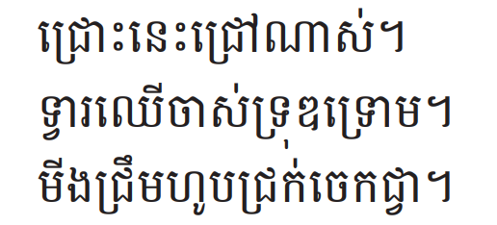
ការអានល្បះ

Slide 11
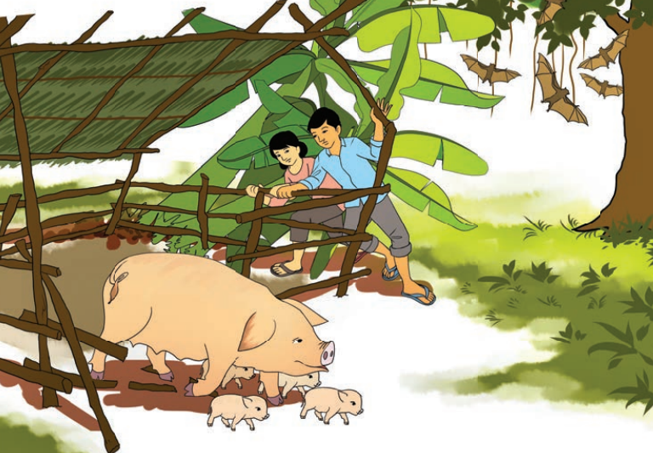
ការអានអត្ថបទខ្លី

Slide 13
ការសរសេរពាក្យ
ជ្រោមជ្រែង
ទ្រេតទ្រោត
ជ្រួតជ្រាប
ទ្រុឌទ្រោម
ដំឡូងជ្វា
ជួយជ្រោមជ្រែង

Slide 14
សូមអរគុណ !!

